Slide 1
Bölüm 6
Temel Bilgisayarın Programlanması
Bir program yazmak,doğrudan veya dolaylı olarak bir dizi makine buyruğunu belirlemek demektir.
Bir kullanıcının yazdığı program, bilgisayardan bağımlı veya bağımsız olabilir.
Örneğin fortran programlama ile yazılmış bir program bilgisayar bağımsız olarak çalışır. Çünkü her makine için bu programı, bu programın çalıştırılacağı bilgisayarın buyruklarına çeviren programlar vardır.
Fakat bu çevirici programlar makine bağımlıdır.
Bu bölümde, bazı ilkel programlama kavramlarını ve bunların donanımın oluşturduğu buyruklarla bağlantıları ele alınacaktır.
Bölüm 5 te verilen temel bilgisayarın 25 buyrukluk kümesi, program yazımında kullanılan tekniklerin anlatılmasında kullanılacaktır.Bu sayede programla, programı çalıştıran donanım arasında ilinti kurulabilecektir.
6.bölüm

Slide 2
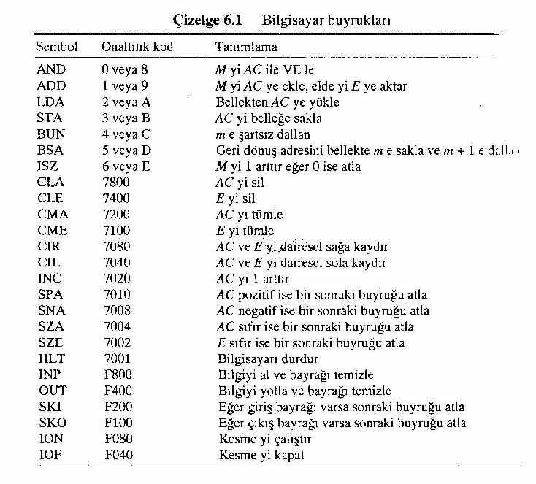
6.bölüm

Slide 3
Makine Dili (Machine language)
Bir program,istenen bir veri işleme işlemlerini icra etmesi için bilgisayarı komuta eden buyruklar listesidir.
Kullanıcı birçok farklı üst seviye dilleri ile programlar yazabilir.Ancak bir bilgisayar,içindeki program binary kodda ise bunu icra edebilir. Diğer dillerde yazılmış programlar, icradan önce binary forma çevrilmelidir.
Bilgisayar için yazılan programlar aşağıdaki sınıflardan birinde olabilir.
1- Binary kod: Buyruk ve verilerin binary listesidir.(makine bundan anlar- makine dili)
2- Octal veya hexadecimal kod: Binary kodların 8 veya 16’lık sistemde veriliş şekli.
3-Sembolik kod: Kullanıcı alfanümerik semboller kullanarak işlem kısmını yazar. Bu durumda her bir sembolik buyruk bir binary buyruğa dönüştürülmelidir. Bunu yapan programa birleştirici dil (assembly language-Çevirici dil) denir.
4-Yüksek seviyeli programlama dilleri: Donanımdan bağımsız,kullanıcı dostu bir programlama dilidir. Bu şekilde yazılan programları Binary koda dönüştüren programlara da derleyici (Compiler)denir.
6.bölüm

Slide 4
Makine Dili-2
Esasta binary kodda yazılmış bir program, makine diliyle yazılmış demektir (1.sınıftaki gibidir).
2. sınıfta yazılmış kodlar makine diliyle yazılmış sayılır, çünkü octal, hexa, binary dönüşümü kolaylıkla yapılır.
Yukarıdaki tarifle, birebir aktarma yapılabilmesinden dolayı (sembollerin binary karşılığı vardır), birleştirici (assembler language-çevirici dil) dile makine seviyesinde dil denilebilir.
Buradan yapılan çalışmalar, donanım ile yazılım arasındaki bağıntı olduğundan ve makine dilindeki programlarla ilgilenildiğinden makine dili seviyesinde incelenecektir.
Örnek olması için, bir program parçasını alıp, makine dilinden yukarılara doğru çıkarılmasını anlatabiliriz.
6.bölüm

Slide 5
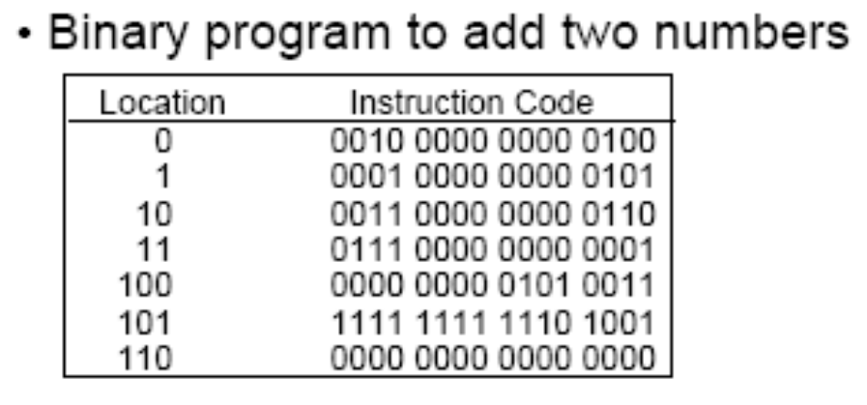
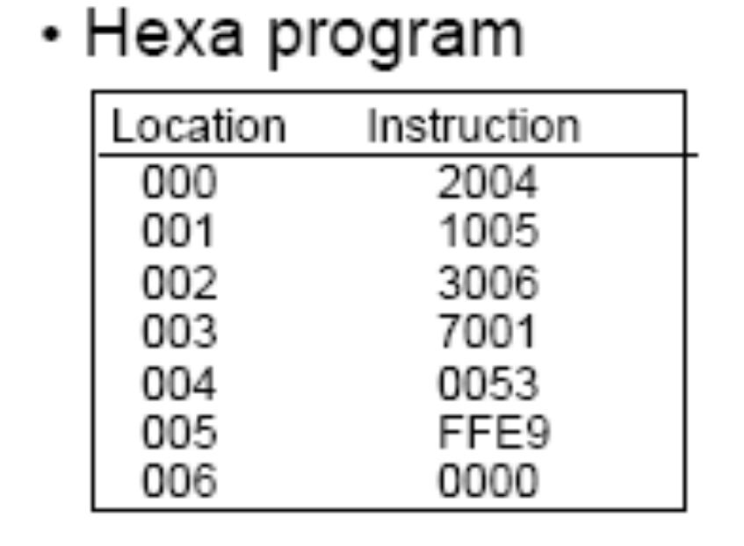
ONALTILIK KOD
Her buyruk için 16 bitlik sözcükler yazmak oldukça sıkıcı bir iştir.
Bunun için bu 16 bitlik sözcüklerin hexa karşılıkları ile yazılması daha kolaydır. Bu durumda icra için bu kodlar bilgisayar tarafından binary’ye çevrilir.
6.bölüm

Slide 6
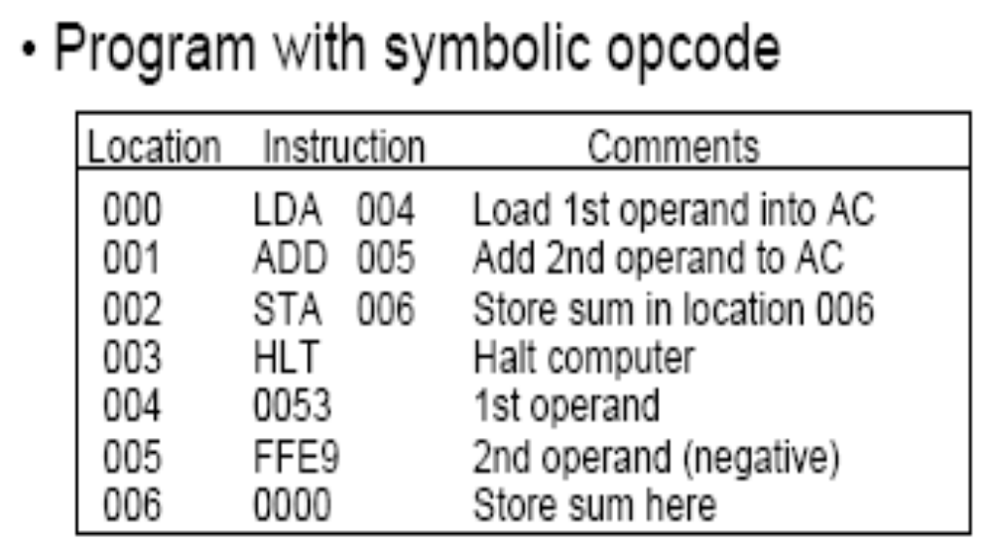
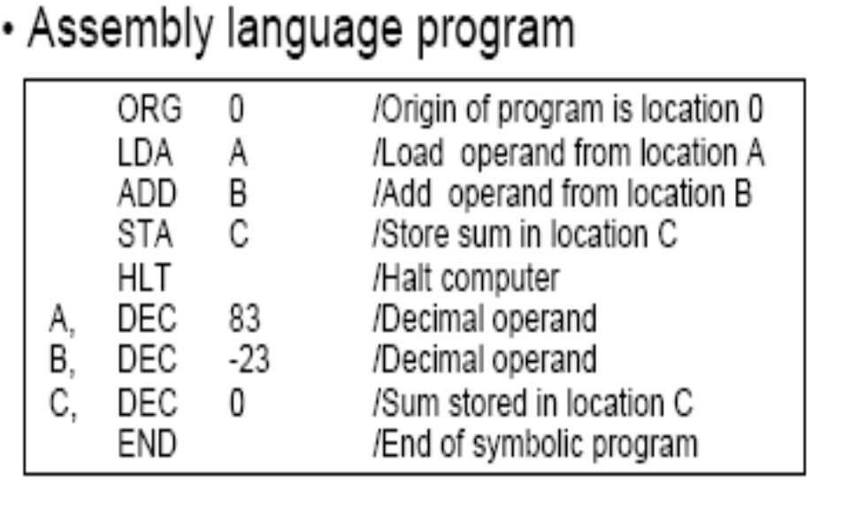
Sembolik İşlem kodları ve Assemler
Kullanıcı için biraz daha kolay kodlama hexa kodlar yerine,sembolik kodlarının kullanılmasıdır. Buyrukların adres kısımları ve veriler hexa olarak bırakılmıştır.
Kullanıcıyı daha da rahatlatan bir dil, (assemly language ) birleştirici-çevirici dilidir. Bu dilde yazılmış programlar (assemly language program) çevirici dil programları ile makine koduna çevrilir.
Sonunda bir sayı bulunan ORG bir makine buyruğu değildir. Adresler semboliktir. Verinin 10 tabanlı olduğu DEC ile belirtilir. END programın sonudur.
ORG,END,DEC sözde buyruktur.
6.bölüm

Slide 7
6.bölüm

Slide 8
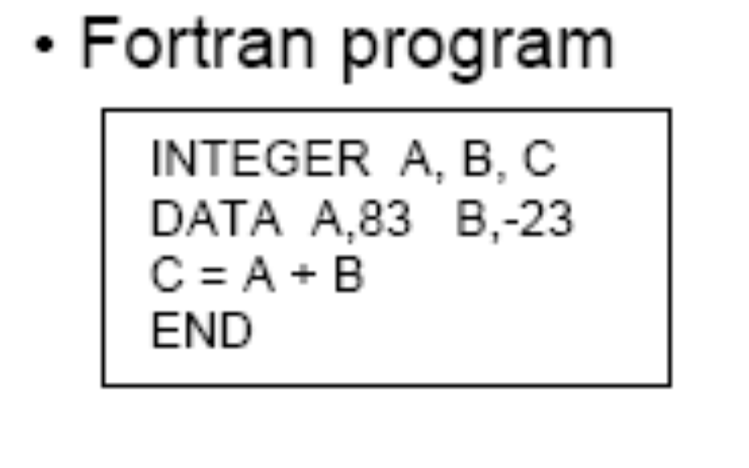
Üst seviye dil
İki sayının toplamına ilişkin fortran programı (üst seviye dilde yazılmış) yanda görülmektedir.
Burada A ve B değerleri INPUT ve DATA buyrukları ile verilir. Toplama, tek bir işlem ile olmaktadır.
Bu programın çalışması için için 3 ayrı bellek alanı gerekir.
Derleyici (compiler) vasıtasıyla bu program binary’e (makine koduna) dönüşür.
6.bölüm

Slide 9
6.3 Birleştirici Dil (assemly language-çevirici dil)
Bir programlama dili bir dizi kurallar ile tanımlanır, kullanıcı bu kurallara uygun olarak yazılımını yaptığında, program doğru bir şekilde binary koda (makinanın anlayacağı koda) dönüştürülür.
Sembolik kodda, birleştirici (çevirici- assembler) dil kurallarına uygun olarak yazılmış bir program, eğer doğru yazılmış ise; kolaylıkla makinanın anlayacağı şekilde binary forma dönüştürülür.
Birleştirici dilinde birim, komut hattıdır. Kurallar, kullanılacak sembolleri ve bu sembollerin, komut satırında nasıl biraraya getirileceğini belirler.
6.bölüm

Slide 10
Birleştirici (assemly laguage) dilin kuralları
Bu dilde, her satır alanı 3 sütundan oluşur.
1- Başlık alanı : Boş olabilir veya sembolik adres belirtebilir.
2- Buyruk Alanı: Bir makine buyruğu veya açıklaması vardır.
3- Açıklama alanı: Boştur veya açıklama vardır.
Sembolik adres: 1,2 veya 3 alfanümerik karakterden oluşabilir. İlk karakter harf olmalıdır. Diğerleri harf veya rakam olabilir. Sembol kullanıcı tarafından keyfi seçilebilir.
Başlık içindeki sembolik adres, bir virgülle ayırd edilmelidir. Birleştirici bunun başlık olduğunu bu şekilde anlar.
6.bölüm

Slide 11
Birleştirici dilin kuralları-1
Buyruk alanı esas birleştirici dil programının olduğu alandır. Buraya aşağıdaki buyruk tipleri yazılır.
1- Bellek Adreslemeli buyruk (MRI): İki veya üç sembolden oluşur. Boşluklarla biribirnden ayrılır. İlk sembol üç harfli olup MRI işlem kodunu (And, SUM v.b) belirtir. İkincisi sembolik adrestir. 3. sembol ise I’dır ve kullanılması zorunlu değildir. Yoksa doğrudan, varsa dolaylı adreslemelidir.
2- Yazaç Adreslemeli Buyruk (MRI olmayan): Adres kısmı olmayan buyruklardır (CLA,CLE,INC, INP,OUT V.B). Bunlar, yazaç adreslemeli ve G/Ç buyruklarıdır. Buyruk sembolleri örnekleri;
CLA MRI-değil
ADD OPR MRI doğrudan adresli
ADD PTR I MRI dolaylı adresli
Buyruk alanındaki adres sembolü, bir verinin bellek adresini belirtir.Bu adres programın herhangi bir yerinde ilk sütundaki başlık ile verilmelidir. Sembolik bir birleştirici programının binary’e dönüştürülmesi için, buyruk alanındaki her bir sembolik adresin başlık alanında mutlak surette bir daha görünmesi gereklidir.
6.bölüm

Slide 12
Birleştirici dilin kuralları-2
3- Sözde buyruk (verili veya verisiz): Makinanın işleyeceği bir buyruk değildir. Daha çok derleyiciye bilgi veren bir buyruktur. Ve dönüşümün bir aşaması için bilgi verir.Örneğin ORG sembolü, onu takip eden satırdaki buyruk veya verinin ORG’un yanındaki adreste olduğunu gösterir. Bir program içinde ORG’u birden fazla kullanmak mümkündür.
Bazı sözde buyruklar
ORG N N(hex) sayısı, buyruk veya veri listelerinin bellekteki başlangıç yeri.
END Sembolik programın bittiğini belirtir.
DEC N Binary’e çevrilecek işaretli on tabanlı N sayısı.
HEX N İkiliye çevrilecek Hexa N sayısı.
END sembolü, programın sonuna yazılarak derleyiciye, programın bittiğini haber verir.
Programın 3.alanı ise, açıklamalara ayrılmıştır. Olabilir veya olmayabilir. Açıklama varsa derleyicinin anlaması için / işareti ile başlamalıdır.
6.bölüm

Slide 13
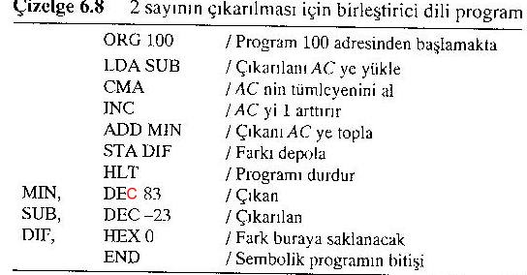
Bir Örnek
Üstteki sembolik birleştirici programı örneğinde, ORG sözde buyruğundan , programın başlangıcının 100 (hexa ) bellek adresinden başlayacağı anlaşılır.
Bundan sonraki 6 satır, makine buyruklarını, son 4 satır ise 4 sözde buyruğu sembollemektedir. Üç tane sembolik adres (MIN,SUB,DIF) kullanılmıştır. Bunlar 1.sutundaki başlık kısmında belirtilmiştir.Son buyruk ise programın sonunu gösterir.
Program ikili koda dönüştürülüp makine tarafından icra edilirse, 83+(-23) = 106 sunucunu bulur. (Tamamlayıcı toplama yoluyla çıkarma yaparak)
6.bölüm

Slide 14
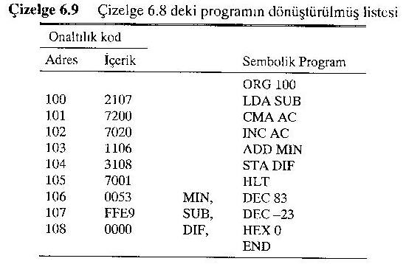
Binary’e Çevrilme
Birleştirici (Çevirici-assembler): Sembolik programın binary koda dönüştürülmesi birlrştirici (çevirici) adı verilen programla sağlanır. Çizelge 6.8’deki sembolik programın eşdeğer koda dönüştürülmesi; programın taranması ve sembollerin eşdeğeri olan ikili makine kodlarıyla değiştirilmesi yoluyla yapılır.
Bu işe ilk satırdan başlayarak ORG sözde buyruğundan, bellekteki 100 (hexa) adresinden başlanacağı anlaşılır.
6.bölüm

Slide 15
Binary’e Çevirme-2
2.satırdaki iki sembol var. Bu satır 100 adresine yerleştirilecek MRI buyruğudur. I harfi olmadığından buyruk kodunun ilk biti 0 olmalıdır.
İşlemin sembolik harfi LDA’dır. Çizelge 6.1’e göre buyruğun ilk hexa basamağı 2 olmalıdır.
Adresin binary değeri ise adres sembolü SUB’dan elde edilmelidir. Başlık sütununa bakıldığında, bu sembol 9.satırda görülür. Bu satırda belleğin 107 adresi vardır.
Buyruğun parçaları birleştirilince 2107 hexa kodu ortaya çıkar.
Sembolik (assemler) programda iki satır ondalık verileri DEC sözde buyruğu ile vermektedir.
3.satırda ise sonucun hex olarak yazılması istenmekte.
83 sayısı ise binary çevrilip 106 adresine yazılacaktır.
107 adresinde de -23’ün 2’ye tümleyeni alınıp hexa olarak değeri görülmektedir.
END sembolü de programın bitimidir.
6.bölüm

Slide 16
Adres Sembol Tablosu
Sembolik program (birleştirici dilde yazılımış program), iki defa taranarak, çevirme işlemi(Binary koda-makine diline) gerçekleştirilir.
Birinci taramada sadece her buyruk ve veri için bir bellek adresi ve yeri ayrılır.
Çizelge 6.9da 100 adresi, ORG’dan sonraki ilk satırdaki buyruk için ayrılır. Satırlardaki ORG ve END birer buyruk veya adres göstermediklerinden adres verilmez.
Birinci taramadan sonra herbir başlık sembolü için karşılık gelen adres çizelgeye yazılır.
Adres sembolü onaltılık Adres
MIN 106
SUB 107
DIF 108
İkinci taramada MRI buyrukları için adres bulmakta, adres sembol çizelgesine başvurulur. SUB’ın hexa değeri ise yukarıdaki adres-sembol çizelgesinden alınarak oluşturulur.
Sembollerden binary’e geçişte derleyici kullanılıyorsa birinci taramaya ilk geçiş, ikinciye ikinci geçiş denir.
6.bölüm

Slide 17
6.4. Derleyici
Derleyici, sembolik programı alır ve bunu birleştirici dil binary eşdeğerine çevirir.
Sembolik programa kaynak program, sonuç binary programa amaç program denir.
Birleştirici karakterler üzerinde işlem yapar ve Binary karşılıklarını bulur.
Sembolik Programın Bellekteki Görünüşü
Birleştirme işlemi başlamadan önce sembolik programın bellekte yerleştirilmiş olması gerek. Bu işlem klavyeden olacağı gibi,bir yükleyici program da kullanılabilir.
Sembolik progamın bellekteki görünümü, alfasayısal karakter kodları (ASCII) formatında olur.
6.bölüm

Slide 18
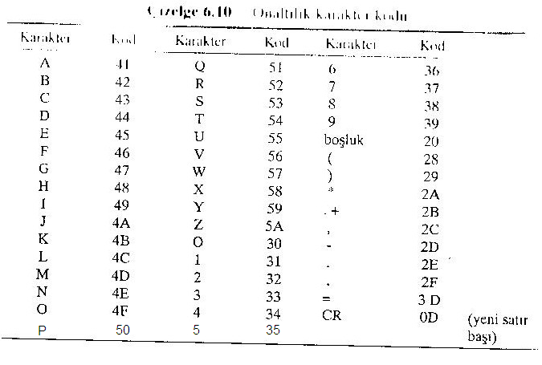
ASCII kodlar
CR kodu, enter tuşuna basıldığında elde edilir. Birleştirici CR kodunu bir kod satırının sonu olarak algılar
Kod satırı ardışık adreslere yerleştirilir. Bir adres 16 bitlik olduğundan her adres sembolleri boşluk ile biter.Satır sonu CR ile bellidir.
6.bölüm

Slide 19
Örneğin bir satır kodu;
PL3, LDA SUB I
Ardışık 7 bellek adresine yerleştirilir (Çizelge 6.11). PL3 etiketi iki kelime içerir ve virgülle sona erer. Kod satırındaki buyruk alanı bir veya daha fazla sembol içerebilir.
Her sembol boşluk (20) ile sona erer. Sadece son sembol CR (0D) ile sona erer.
Komut satırında açıklama var ise birleştirici bunu /(2F) kodundan tanır.
Birleştirici Açıklama alanındaki bütün satırları atlayıp CR kodunu arar.Bu kod bulununca son sembolden sonra yazılan boşluk CR ile değiştirilir. CR kodu satırın son karakteri olarak yazılır.
6.bölüm

Slide 20
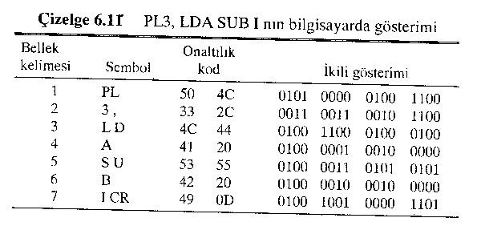
Birleştirici program için giriş, kullanıcının sembolik programıdır.Bu Program ASCII kodundadır. Birleştirici tarafından iki kez taranarak binary program elde edilir. Dönüştürme işlemi süresince birleştirici dil ne yapar?
6.bölüm

Slide 21
İlk Geçiş
İlk geçişte, çevirici program bir adres çizelgesi oluşturup, bu çizelgeye kullanıcının tanımladığı tüm adres sembollerinin binary eşdeğerini yazar.
Binary dönüşüm 2.geçişte yapılır.
Buyrukların adreslerinin sırasını takip edebilmek için, birleştirici (çevirici) bir bellek kelimesi kullanır. Bu adrese satır sayıcı (LC) adı verilir.Her bir satır yerleşiminden sonra LC 1 arttırılır.
Eğer sembolik programda ORG yoksa, LC herzaman 0’dan başlar.
Birleştirici tarafından ilk geçiş sürecinde yapılan işlerin akış şeması Şek.6.1’de verilmiştir.
6.bölüm

Slide 22
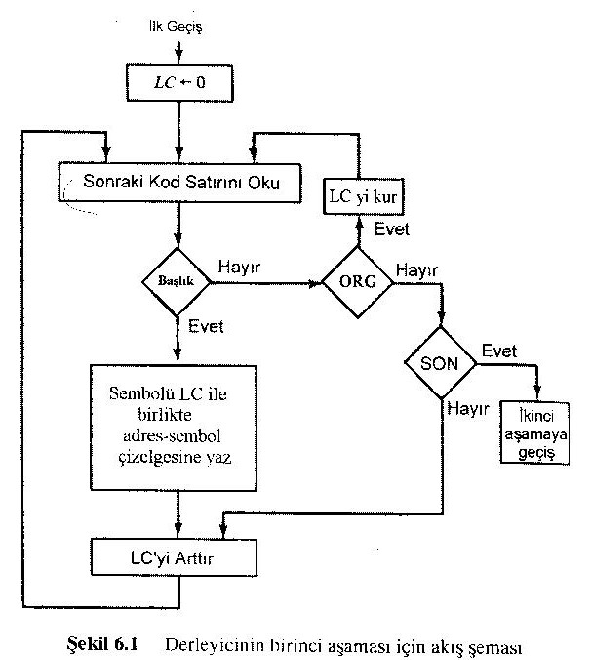
6.bölüm

Slide 23
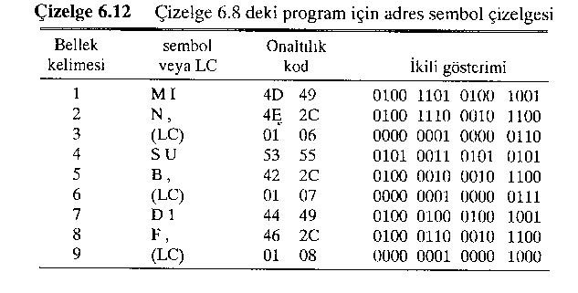
Çizelgeden görüldüğü gibi, her bir başlık sembolü iki bellek adresine yerleştirilir ve bir virgülle sonuçlanmalıdır.
Satır işlem gördüğünde LC içinde bulunan değer, bir sonraki bellek adresine yerleştirilir.
6.bölüm

Slide 24
İKİNCİ GEÇİŞ
Makine buyrukları 2.geçiş sırasında binary’e dönüştürülürler. Dönüşümde 4 tane çizelgeye bakılarak karar verilir.Programdaki herşey bu 4 çizelgenin içinde bulunmalıdır.
1- Sözde buyruk çizelgesi: 4 tane girişi, ORG,END,DEC ve HEX’dir.
2- MRI buyrukların çizelgesi: 7 adet MRI işlem kodunu içerir.(Bellek adreslemeli buyruk)
3-MRI olmayan buyrukların çizelgesi:18 adet yazaç adreslemeli buyruğu ve, G/Ç buyruklarını içerir.
4- Adres-sembol çizelgesi: 1.geçişte kullanılır.
İkinci geçişteki işler şekil 6.2’de verilmiştir.
6.bölüm

Slide 25
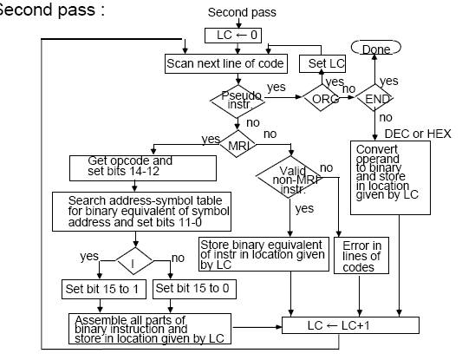
6.bölüm

Slide 26
HATA BULMA
Çevirici derleyicisini önemli bir görevi sembolik programdaki hataları bulmaktır.
Yanlış yazılmış bir sembol,
MRI veya MRI olmayan çizelgesinde bulunan bie sembol
Adresin sembolünün verilmeyişi
6.bölüm

Slide 27

6.5 Program Döngüleri
Br program döngüsü birçok kez icra edilen buyruklar sırasıdır.Her bir çalışmada verileri farklı olabilir. Fortrandaki Do deyimi ile tanımlanan bir döngü örneğinde, 3 satırı 100 kez A(J) farklı değerleri için tekrarlanmaktadır.
6.bölüm

Slide 28
6.5 Program Döngüleri-1
Bir önceki slaytta görüldüğü gibi, yüksek seviyeli bir dille yazılmış programı makine koduna çeviren programlara derleyici (Compiler) denir. Çalışmaları Çeviricilere göre (sembolik programı- assemler’ı makine diline çeviren) göre oldukça karmaşıktır.
Derleyiciler, doğrudan yüksek seviye dilden, binary koda çevirebildikleri gibi, çevirici (assemler) diline çevirip, oradan makine diline de çevirebilirler.
Burada yüksek seviyeden sembolik dile çevrilme işlemleri açıklanacaktır. Ş,çizelge 6.13 bunu gösterir.
Yüksek seviye dildekiilk iki terim işlenemez komuttur. Bunlar derleyicide sözde buyruk gibi algılanır.
6.bölüm

Slide 29
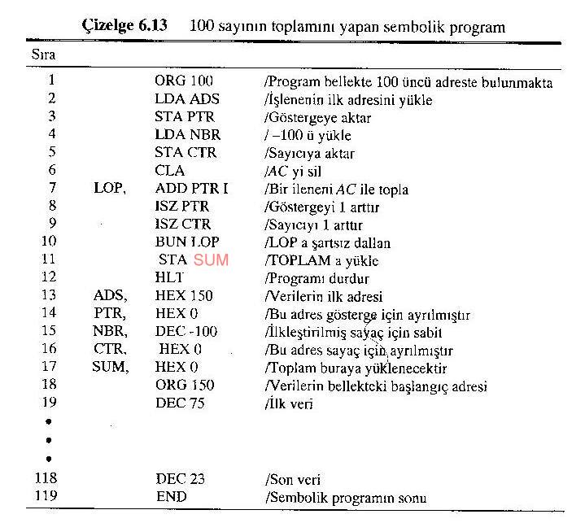
6.bölüm

Slide 30
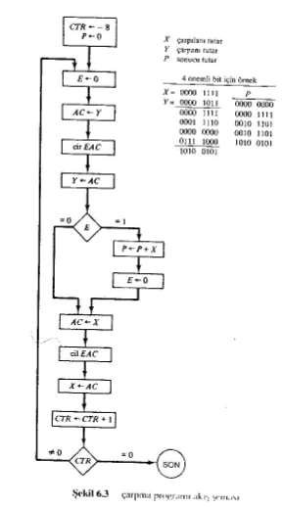
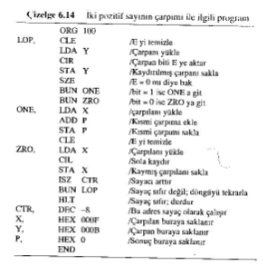
6.bölüm

Slide 31
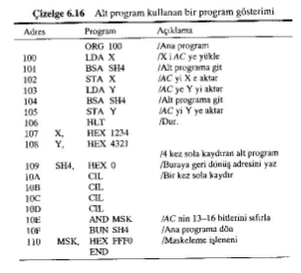
6.bölüm

Slide 32
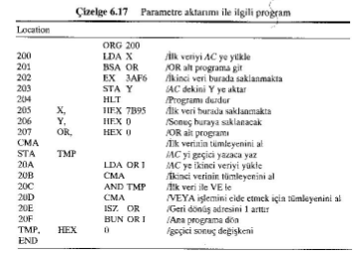
6.bölüm

Slide 33
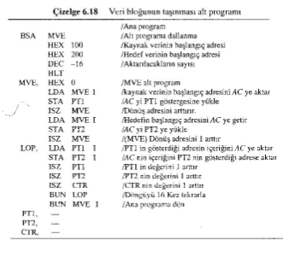
6.bölüm

